Slide 1

Reflexe na školách
Mgr. Jan Fiala, Ph.D.
13.4.2024

Slide 2
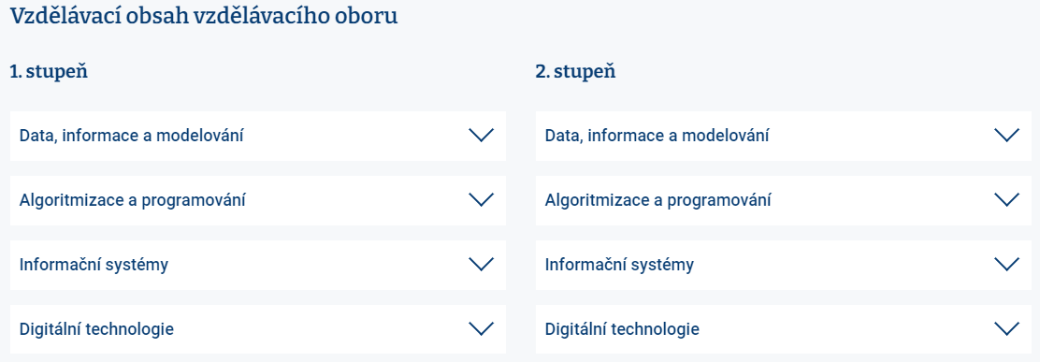
Výuka v informaticky zaměřeném předmětu

Slide 3

Tandemová výuka
Dva pedagogové současně pro stejnou skupinu studentů ve stejném čase.
Spolupráce na přípravě, realizaci a reflexi výuky.
Rozdělení rolí.
Tato fotka od autora Neznámý autor s licencí CC BY-SA

Slide 4
Cíle
Zvýšení efektivity výuky: Spolupráce dvou pedagogů umožňuje sdílet znalosti, zkušenosti a pedagogické přístupy.
Diverzifikace výuky: Různé pedagogické styly a přístupy dvou pedagogů vedou k pestřejší a poutavější výuce pro studenty.
Podpora studentů: V tandemové výuce je více prostoru pro individuální přístup ke studentům a pro zodpovězení jejich otázek.
Profesní rozvoj pedagogů: Spolupráce s kolegou umožňuje pedagogům vzájemně se inspirovat a učit se od sebe navzájem.

Slide 5
Možnosti realizace
Oba pedagogové se aktivně podílejí na výuce, jeden z nich má obvykle větší roli v přípravě a vedení výuky.
Pedagogové se střídají v rolích moderátora a asistenta, spolupracují na vedení aktivity a reagují na studenty.
Jeden pedagog je zodpovědný za obsah a průběh výuky, druhý pedagog asistuje a pomáhá realizovat aktivity.
Zkušený pedagog spolupracuje s začínajícím pedagogem, aby mu pomohl s rozvojem jeho pedagogických dovedností.

Slide 6

Výhody vs. nevýhody
+
-
Pestřejší výuka
Dva pohledy na jednu věc
Individuální přístup
Příklad komunikace
Profesní rozvoj
Náročná příprava
Možné problémy v komunikaci
Financování

Slide 7
Exkurze
„Skupinová návštěva významného nebo zajímavého místa či zařízení, která má poznávací cíl. Jedna z organizačních forem výuky konaných v mimoškolním prostředí, má přímý vztah k obsahu vyučování: ilustruje, doplňuje, rozšiřuje žákovu zkušenost.“ [Průcha, Pedagogický slovník]
Zpestření výuky / zážitek
Podnícení zájmu o obor / motivace
Setkání s odborníkem / teorie vs. praxe / realita
Sledování žáků v mimoškolních podmínkách

Slide 8
Realizace exkurze
Třeba zohlednit:
Věk
Schopnosti
Příprava
BOZP
Logistika
Financování
Socioekonomický status
Provázanost s ŠVP
Přidaná hodnota
Časové možnosti

Slide 9
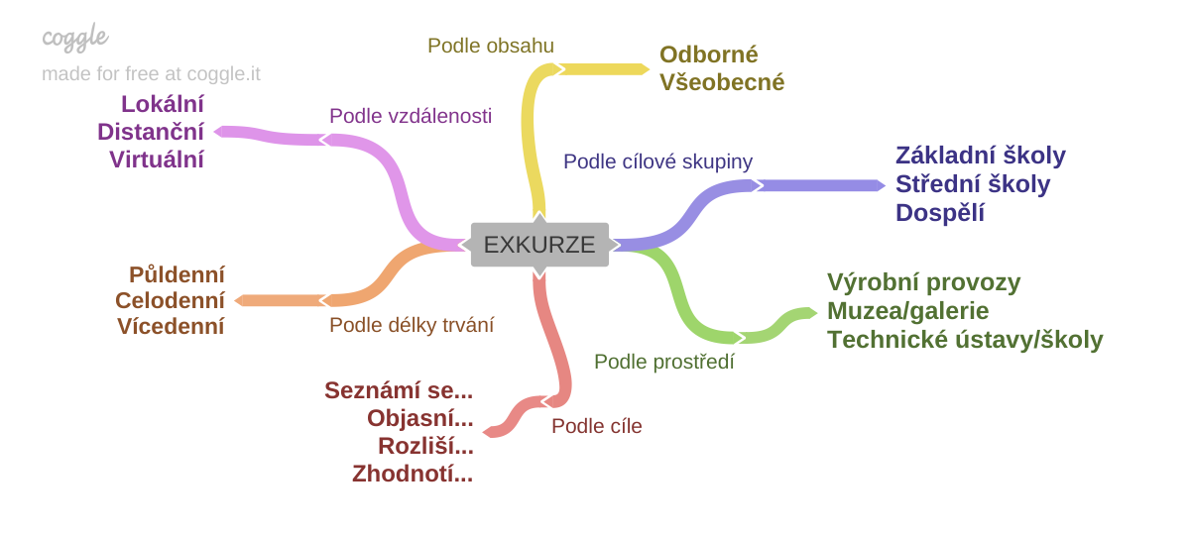
Možné dělení exkurzí

Slide 10

Úkol
Zpracování exkurze zaměřené na rozvoj informatického myšlení.
Zpracování exkurze zaměřené na rozvoj digitálních kompetencí.

